Slide 1

人工神经网络
人工智能
汇报人：计科1803-1801050125-李博闻
制作人：计科1803-1805040224-吴采莹

Slide 2

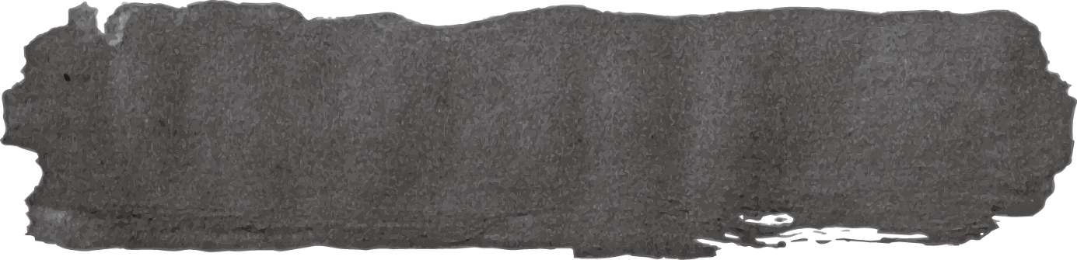
1
概念
目录
2
历史发展
3
模型及应用介绍
4
4
未来趋势

Slide 3
1
概念

Slide 4

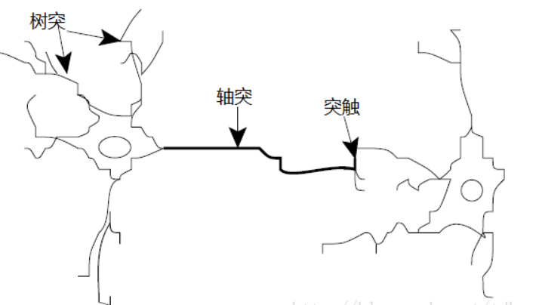
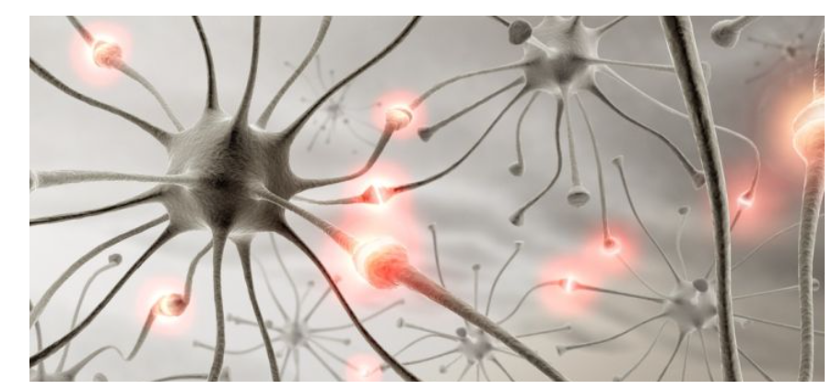
概念
人工神经网络（Artificial Neural Network，ANN）简称神经网络(NN)，是基于生物学中神经网络的基本原理，在理解和抽象了人脑结构和外界刺激响应机制后，以网络拓扑知识为理论基础，模拟人脑的神经系统对复杂信息的处理机制的一种数学模型。
神经网络，顾名思义。是人脑神经系统的简单抽象。神经系统由大量的神经元组成。神经元与其他神经元相连，构成一个庞大网络，用来处理信息。神经元由细胞体和突触组成，细胞体用来接收和处理信息，突触用来向其他的的神经元细胞体传递信息。

Slide 5
2
历史发展
Notes:
5

Slide 6
发展
带有一层隐藏节点或没有隐层节点，又称为浅层学习（Shallow Learning，SL）方法。
20世纪80年代末提出反向传播（BP）算法使得人工神经网络可以从大量训练样本中学习规律。
20世纪90年代，支持向量机等机器学习方法被提出。
通过深度学习得到的深度网络结构是深层次的网络结构，称为深度神经网络（Deep Neural Network，DNN）。
2006年，加拿大多伦多大学教授Geoffrey Hinton和他的学生Ruslan Salakhutdinov提出深度学习（Deep Learning，DL），掀起了深度学习的热潮

Slide 7
3
模型及应用介绍

Slide 8
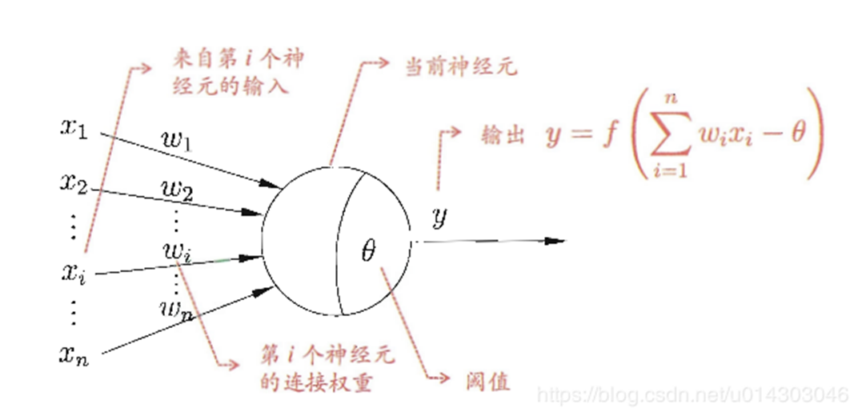
模型介绍
1、神经元数学模型：
1943年，美国神经心理学家麦克洛奇和数学家皮兹提出神经元的数学模型（P-M模型）。此后，根据神经元的结构和功能不同，先后提出的神经元模型有几百种之多。
神经元的标准、统一的数学模型，由三部分组成：即加权求和、线性动态系统和非线性函数映射。
上图中的y被称作激活函数，激活函数的目的是在模型中引入非线性。如果没有激活函数，那么无论你的神经网络有多少层，最终都是一个线性映射，单纯的线性映射无法解决线性不可分问题。引入非线性可以让模型解决线性不可分问题。
激发函数f有多种形式其中最常见的有以下三种：阶跃型、线性型、S型

Slide 9
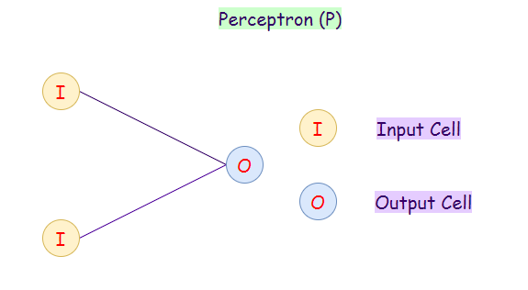
2、神经网络分类
按性能分：连续型和离散型网络，或确定型和随机型网络。
按拓扑结构分：前向网络和反馈网络。（目前主要分类）
前向网络有自适应线性神经网络、单层感知器、多层感知器、BP等。
反馈网络有Hopfield、Hamming、BAM等。
按学习方法分：有教师(监督)的学习网络和无教师(监督)的学习网络。
按连接突触性质分：一阶线性关联网络和高阶非线性关联网络。
3、神经网络部分类型及其应用
感知器模型也称为单层神经网络。
这个神经网络只包含两层:输入层、输出层。
这类神经网络没有隐藏层。它接受输入并计算每个节点的加权。然后，它使用激活函数(大多数是S型函数)进行分类。
应用:
编码数据库(多层感知器)
监控访问数据(多层感知器)

Slide 10
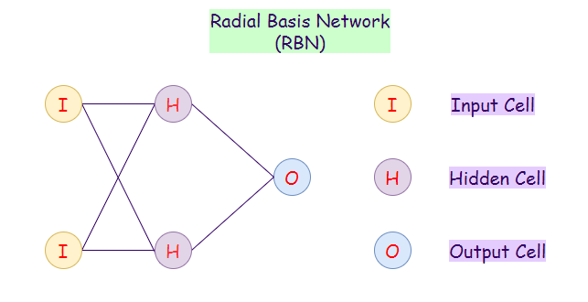
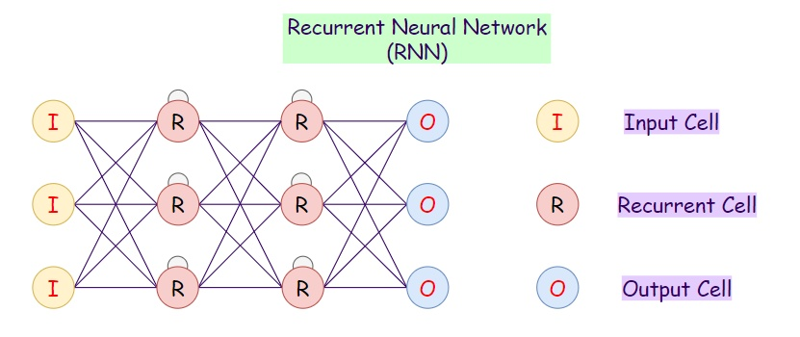
前馈(Feed Forward (FF)) :
前馈神经网络是一种其中的节点不会形成循环的人工神经网络。
所有的感知器都被安排在输入层接收输入，输出层产生输出。
隐藏层与外部世界没有联系，这就是为什么它们被称为隐藏层。
在前馈神经网络中，一层的每个感知器与下一层的每个节点连接。因此，所有节点都是完全连接的。通常使用反向传播算法来更新权值。
应用:
数据压缩、模式识别、计算机视觉、声纳目标识别、语音识别、手写字符识别
循环神经网络(Recurrent Neural Network (RNN)):
循环神经网络是前馈神经网络的一种改进形式。
其隐藏层中的每个神经元接收具有特定时间延迟的输入。
使用这种类型的神经网络，我们需要在当前的迭代中访问之前的信息。
循环神经网络可以处理输入并跨时共享任意长度和权重。
模型大小不会随着输入的大小而增加，模型中的计算会考虑到历史信息。
这种神经网络的问题是计算速度慢以及它不能考虑当前状态的任何未来
输入，也无法记住很久以前的信息。
应用:机器翻译、机器人控制、时间序列预测、语音识别、语音合成、
时间序列异常检测、节奏学习、音乐创作

Slide 11
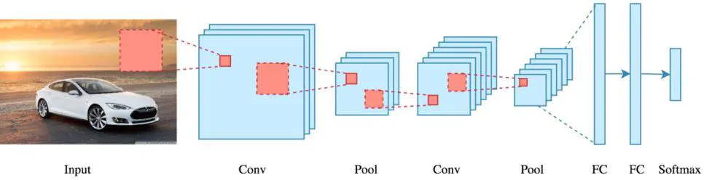
卷积神经网络CNN
每个CNN有4个基本构建块：卷积层，激活函数，池化层和全连接层。
CNN是一个多层的神经网络，每层由多个二维平面组成，而每个平面由多个独立神经元组成。
使用图像作为输入,执行一系列卷积+池化操作，然后是一些全连接层。如果我们执行多类分类则输出为softmax。
卷积神经网络广泛应用于计算机视觉领域

Slide 12
4
未来趋势

Slide 13
1、商业落地更广泛,5G来临更加推动行业发展
计算机视觉技术除了在安防领域有着较深的应用外，同时在医疗、各个场景的身份认证、购物、娱乐等提供了关键性技术解决方案。未来5G的到来带来的低延迟、超高速、超大带宽将会推动医疗、自动驾驶发展，同时会加大推动计算机视觉在这些行业中应用，例如医疗影像识别、自动驾驶中的影像识别等等。
2.推动数据监管和隐私保护
由于计算机视觉技术会运用到大量的影像数据，包括静态及动态视频等，目前国内对于这些影像数据的监管和隐私保护依旧还是空缺。随着计算机视觉技术的不断推动，大量影像的数据保护也将成为大家所关注的问题，在技术快速发展的同时如何对这些数据进行更好的保护，以及影像的版权问题等，未来都将会一一解决。
3.计算机视觉技术将更加亲近消费者
在未来，计算机视觉技术将会越来越多地以各种形式进入到人们日常生活中。除了苹果以外，各大手机厂商也都开始运用了人脸识别技术，如今支付宝的“刷脸”支付、购物中的图片识别、视频中的物品识别等已进入到普通的消费者生活中，未来普通消费者的家庭中将会用到更多的计算机视觉技术，如同语音识别在智能家居中的应用一样。例如目前亚马逊的Echo Look可以利用它面部识别技术进行家庭的安防保护，用来区分接近你家的熟人和陌生人。
总结：作为人工智能细分领域中发展最快、应用最为广泛的技术之一，它如同人工智能的“眼睛”，为各行各业捕捉和分析更多信息。随着算法的更迭、硬件算力的升级、数据的大爆发，以及未来的5G带来的高速网络，计算机视觉的应用将会有更大的想象空间。

Slide 14
THANK

